Slide 1

Финальный проект Футбольный датасет: матчи 1872-2022 гг.
Кобанова Анастасия
Декабрь 2022

Slide 2
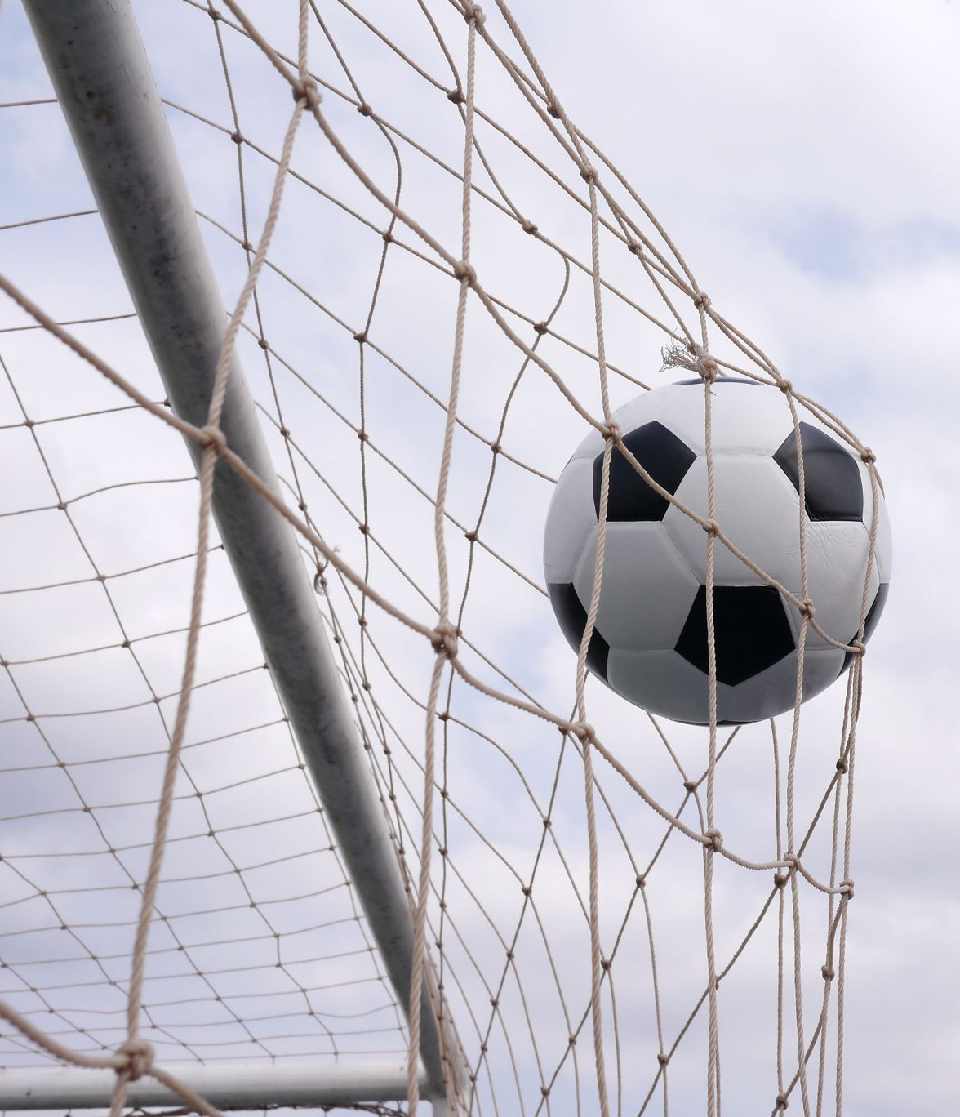
Вводные
Набор данных: international-football-results-from-1872-to-2022
База Данных: SQLite
Визуализация: Power BI

Slide 3
Вводные
Игроки: игроки только мужчины
Встречи: только международные
Игра: футбол

Slide 4
Задачи
Ознакомиться с набором данных
Поискать интересные инсайты по футбольной тематике
Визуализировать результат

Slide 5
Проблемы
Неполнота данных
Плохая проработанность исходных данных (несвязанность наборов данных)
Обогащение данных возможно только через подгрузку внешних источников
Низкое качество аналитики финального продукта

Slide 6


Шаги. Python
Обработка данных в Jupyter:
Удаление дубликатов
Замена пропущенных значений
Преобразование типов данных
Сохранение обработанных данных
Results.csv
Shootouts.csv
Goalscorers.csv
Results_check.csv
Shootouts_check.csv
Goalscorers_check.csv

Slide 7

Шаги. SQL
Обработка данных
Получение VIEWS
Results_check.csv
Shootouts_check.csv
Goalscorers_check.csv
Results_adj.csv
Shootouts_check.csv
Goalscorers_overview.csv
PlayersDim.csv

Slide 8
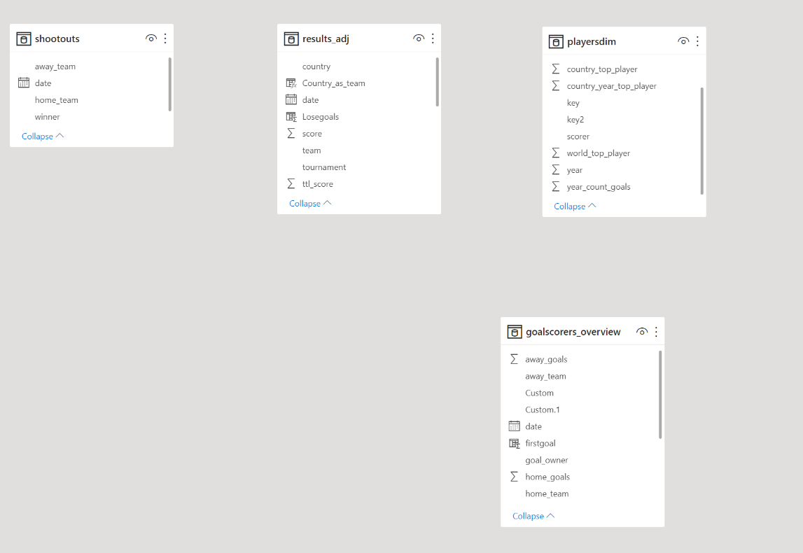
Шаги. Визуализация

Slide 9
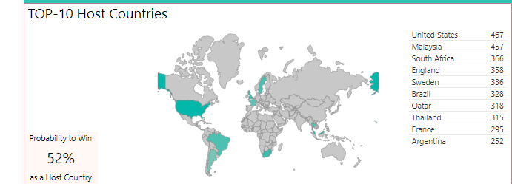
Самая гостепреимная страна - США

Slide 10
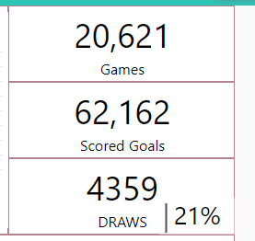
Лишь в пятой части матчей не выяснено, кто сильнейший

Slide 11
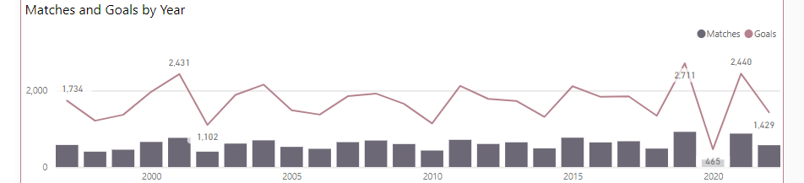
В Covid-19 почти безголевая засуха

Slide 12
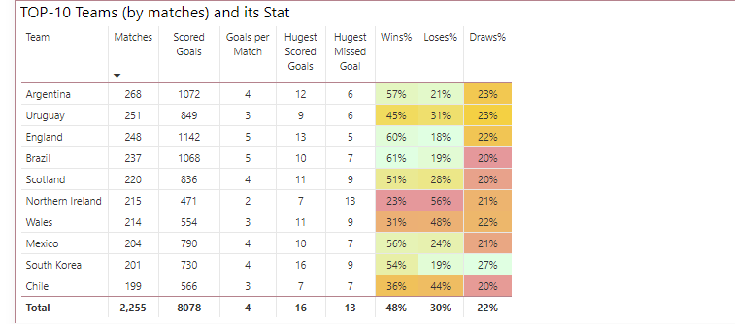
Топ-команды в среднем побеждают в в каждом втором матче

Slide 13
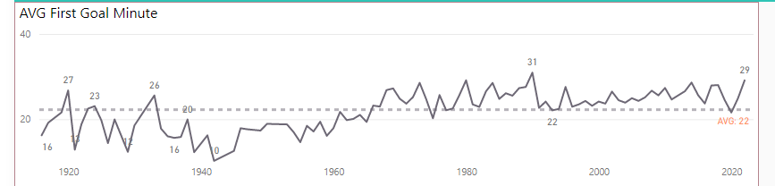
Требуется 22 минуты для первого гола

Slide 14
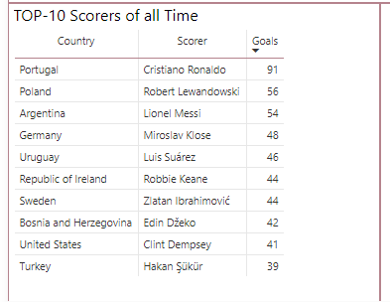
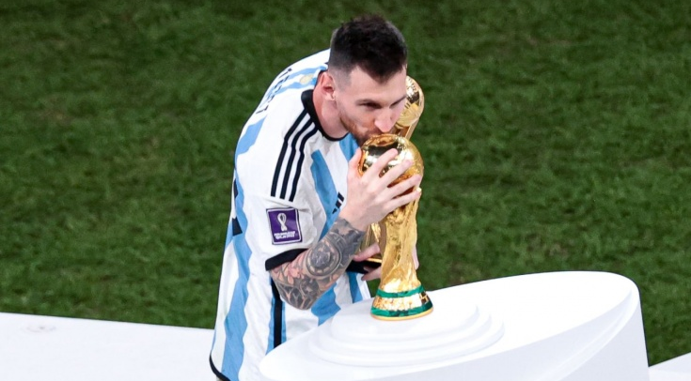
Зато у Месси есть кубок ЧМ :)

Slide 15
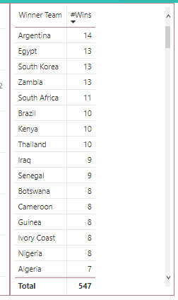
Аргентина умеет бить пенальти

